Slide 1

positioning/定位
讲师：孟庆和

Slide 2
position
设置元素的定位方式
取值：static | relative | absolute | fixed | sticky
position 属性一般配合 top、bottom、left 和 right 来使用

Slide 3
 |  | 参照物
static | 静态 | 无定位
relative | 相对 | 相对于自己位置偏移
absoulte | 绝对 | 离它最近的非static的定位祖先/视口
fixed | 固定 | 视口
sticky | 粘性 | 文档流离里离它最近的滚动元素

Slide 4
relative
在 正常流中布局
相对于自己位置偏移
使用 top left right bottom 设置 偏移位置

Slide 5
absolute
脱离正常流
宽度为 内容宽度
相对于最近的非 static 祖先 元素 定位

Slide 6
fixed
脱离文档流
相对于 视窗定位
不会随页面滚动发生位置变化

Slide 7
层叠上下文
层叠上下文
层叠级别

Slide 8
创建层叠上下文
根元素
z-index
设置了某些 CSS3 属性的元素，比如 opacity、
transform、animation 等

Slide 9
z-index 层叠层次
为元素指定其在z轴上的先后顺序
取值 auto | 整数
初始值 auto

Slide 10
层叠级别
(1)背景和边框(父级):也就是当前层叠上下文的背景和边框。
(2)负 z-index :z-index 为负值的“内部元素”。
(3)块盒子:普通文档流下的块盒子(block-level box)。
(4)浮动盒子:非定位的浮动元素(也就是排除了 position:relative 的浮动盒子)。
(5)行内盒子:普通文档流下的行内盒子(inline-level box)。
(6)z-index:0:z-index 为 0 的“内部元素”。
(7)正 z-index :z-index 为正值的“内部元素”。

Slide 11
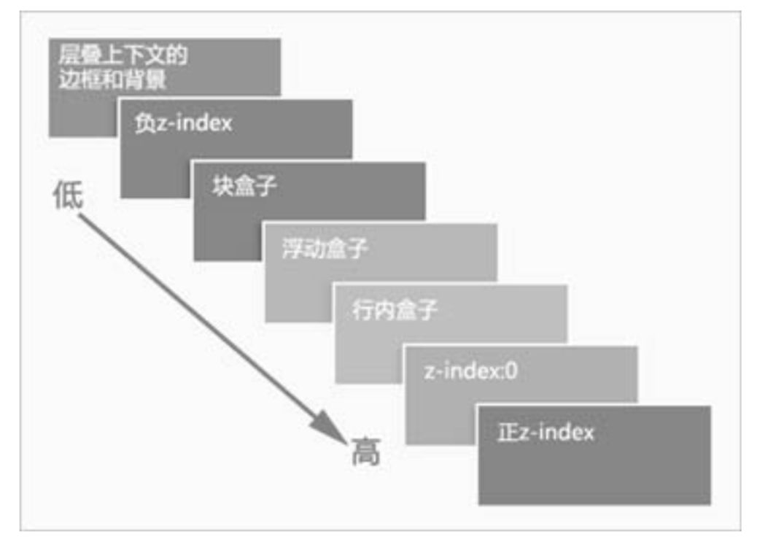

Slide 12
总结
一个元素在 z 轴方向上的堆叠顺序，是由“层叠上下文”和“层叠级别”这两个因素决 定的:
(1)同一个层叠上下文中，我们比较的是“内部元素层叠级别”。层叠级别大的元素显示 在上，层叠级别小的元素显示在下。
(2)同一个层叠上下文中，如果两个元素的层叠级别相同(即 z-index 值相同)，则后面 的元素堆叠在前面元素的上面，遵循“后来者居上”原则。
(3)不同的层叠上下文中，我们比较的是“父级元素层叠级别”。元素显示顺序以“父级 层叠上下文”的层叠级别来决定显示的先后顺序，与自身的层叠级别无关。

Slide 13
感谢！:)

